Slide 1



2 0 23
第一次实例分析
汇报人: 范子墨
小组成员：马迪峰 范子墨 饶嘉怡
时间：2023年10月11日

Slide 2
目录/CONTENT
01
编译
XV6 Makefile 原理
02
XV6 启动！
XV6的启动过程
03
题目讲解
题目解答与提问环节
2/34

Slide 3
01
XV6编译过程

Slide 4

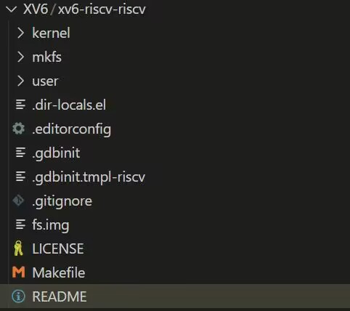
文件目录
kernel：包含操作系统内核的源代码。包括处理进程、文件系统、内存管理、系统调用等核心组件的代码文件。
mkfs：包含mkfs.c文件，其用于创建文件系统镜像。它的主要功能是将一组文件打包到一个文件系统中，并创建一个文件系统的镜像。
user：用户级程序的源代码通常存储在这个目录下。这些程序可以是 shell、应用程序或测试程序，用于在操作系统上运行。
4/34

Slide 5
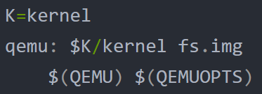
Makefile 编译与运行
Makefile部分代码
编译系统时，在命令行键入命令make qemu。
qemu这个目标依赖于K/kernel和fs.img：
K/kernel负责生成内核的可执行文件，运行Xv6就是运行这个可执行文件；
fs.img负责生成文件系统的镜像，用于模拟一块保护所有用户程序的硬盘。
5/34

Slide 6
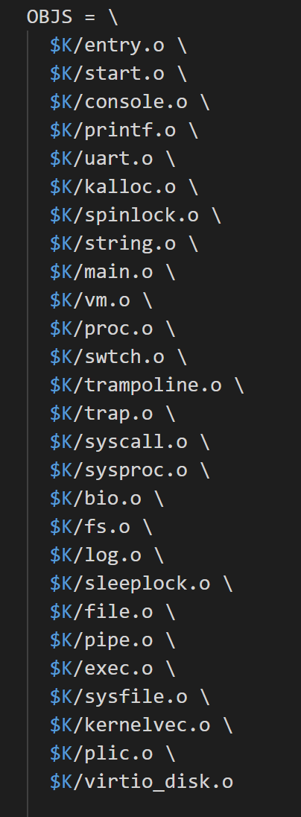
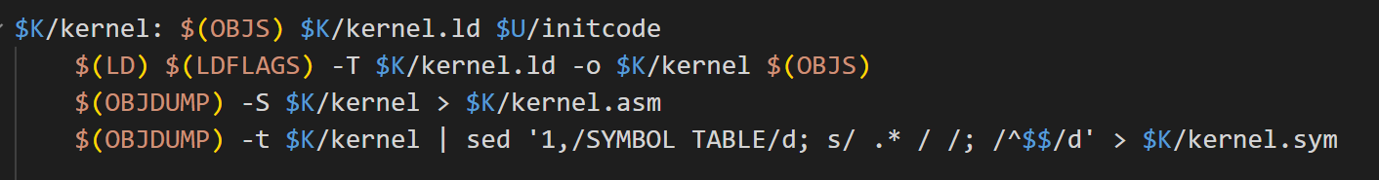
Makefile 编译与运行
内核的所有源代码及其编译后生成的二进制文件保存在./kernel/目录中。
OBJS变量是编译出内核可执行文件所需要的的所有.o文件的文件名的合集
kernel目标生成除了依赖OBJS变量包含的文件之外，还依赖两个目标：
./kernel/kernel.ld
./user/initcode
6/34
Makefile部分代码

Slide 7
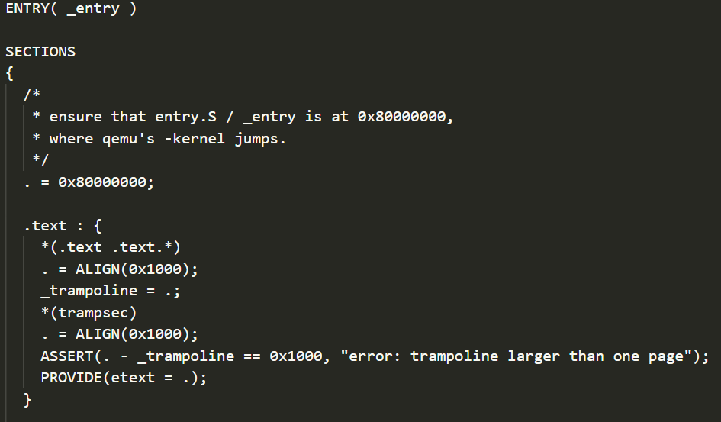
Makefile 编译与运行
编译./kernel目录下的.c和.S源代码，编译完得到.o目标文件；
按照kernel.ld脚本内的指令将这一堆.o文件链接起来，得到最终的内核可执行文件kernel；
可执行文件入口被指定为_entry，该符号被定义在./kernel/entry.S文件中。
kernel.ld文件
7/34

Slide 8
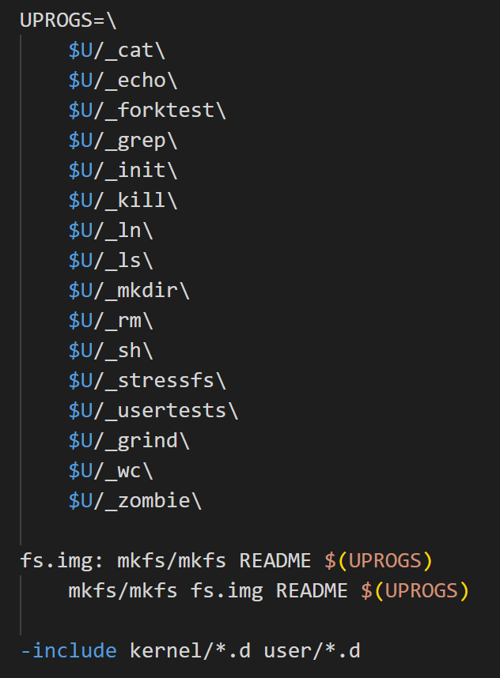
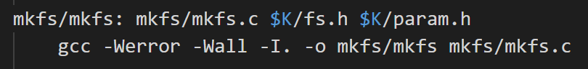
Makefile 编译与运行
这里是对./user目录下文件的编译，该目录下的程序均为用户程序。
fs.img目标生成依赖：
mkfs/mkfs
README
$(UPROGS)
Makefile部分代码
8/34

Slide 9
Makefile 编译与运行
UPROGS变量中的文件依赖于ULIB变量生成的目标文件
ULIB为库文件，其中包含的ulib.o、usys.o、printf.o和umalloc.o四个目标文件
usys.o包含系统调用C语言接口的定义；
ulib.o包含了各种字符串和内存操作的函数；
printf.o是对C标准库中printf函数的简单实现；
umalloc.o包含了malloc和free两个动态内存操作函数的实现
9/34
Notes:
在Makefile中，%代表匹配任何长度的任何字符。_%就代表匹配任何以下划线开始的字符串，编译得到的文件需要依赖.o与ULIB目标文件。ULIB为库文件，其中包含的ulib.o、usys.o、printf.o和umalloc.o四个目标文件可以直接由对应名称的.c文件编译得到。usys.o包含系统调用C语言接口的定义；ulib.o包含了各种字符串和内存操作的函数；printf.o是对C标准库中printf函数的简单实现；umalloc.o包含了malloc和free两个动态内存操作函数的实现。对于usys.o，该文件生成依赖于usys.S，而usys.S依赖于usys.pl。

Slide 10
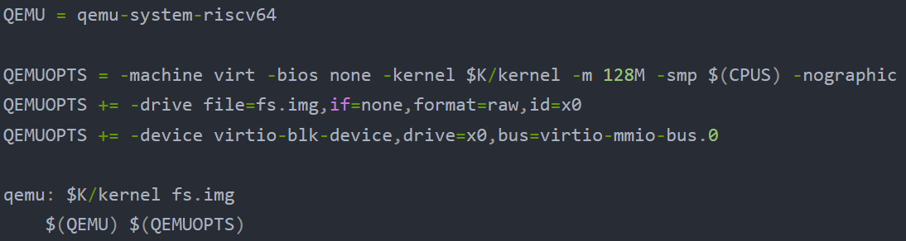
Makefile 编译与运行
Xv6内核基于RISC-V体系结构，实验中用到了QEMU这个虚拟化工具，Xv6运行在QEMU创建的虚拟机中。
-kernel $K/kernel和-drive file=fs.img，分别指定了要运行的内核可执行文件和文件系统的镜像。
Makefile部分代码
在终端输入make qemu，系统编译完成，XV6启动!
10/34

Slide 11
02
XV6 启动

Slide 12
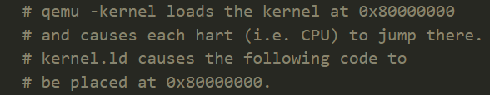
引导程序
怎么样把操作系统运行起来呢？
XV6-riscv貌似并没有一个引导程序，而是直接利用QEMU把内核加载到了0x80000000处
BIOS程序
引导程序
OS 阶段
entry_S中的注释
12/34

Slide 13
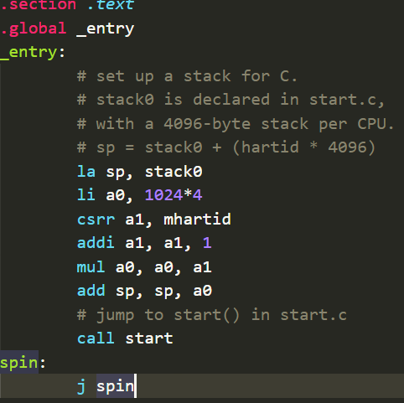
内核入口
内核的入口是定义于./kernel/entry.S的_entry函数
设置栈：设置CPU内核工作栈
跳转：使用call指令调用start()函数
start函数做两件事：
将mepc设置为main函数的地址；
执行mret指令，这条指令会让执行流程转向mepc内保存的地址，即开始执行main函数。
entry.S汇编文件
13/34

Slide 14
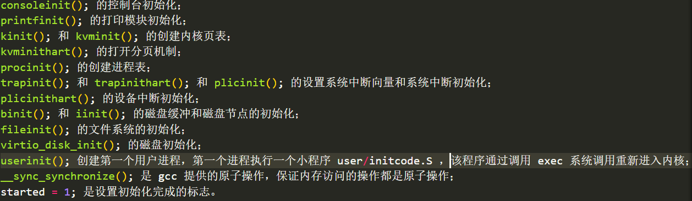
内核软件的初始化流程
依次执行各个内核模块的初始化函数。
运行到userinit函数时，内核的所有模块已初始化完毕，即将初始化用户空间。
部分main.c函数中的内容
14/34

Slide 15
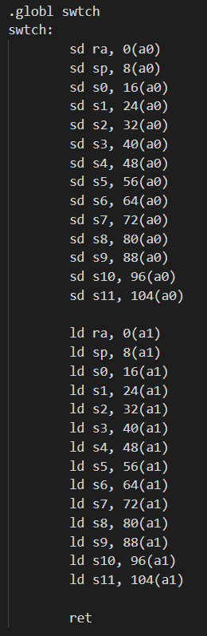
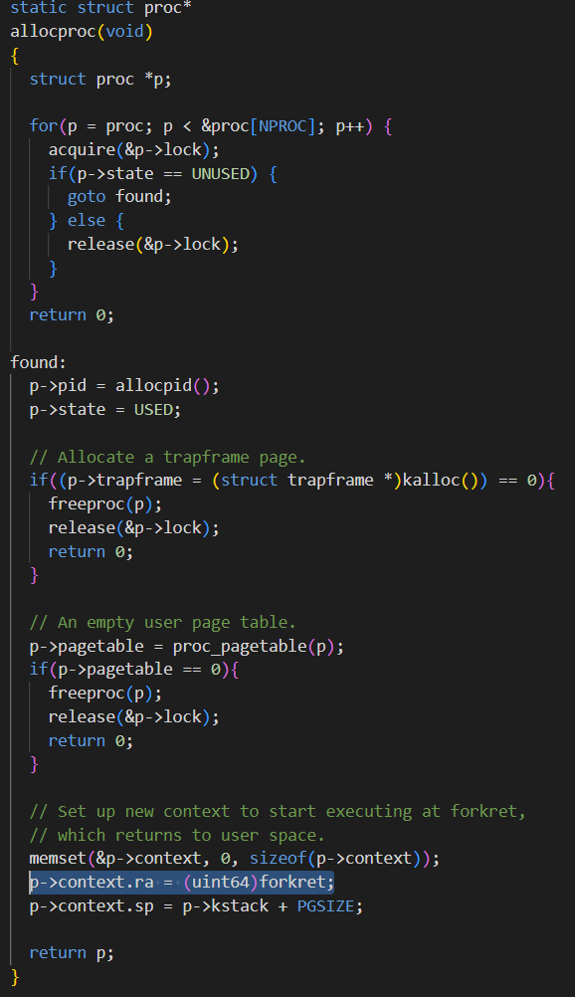
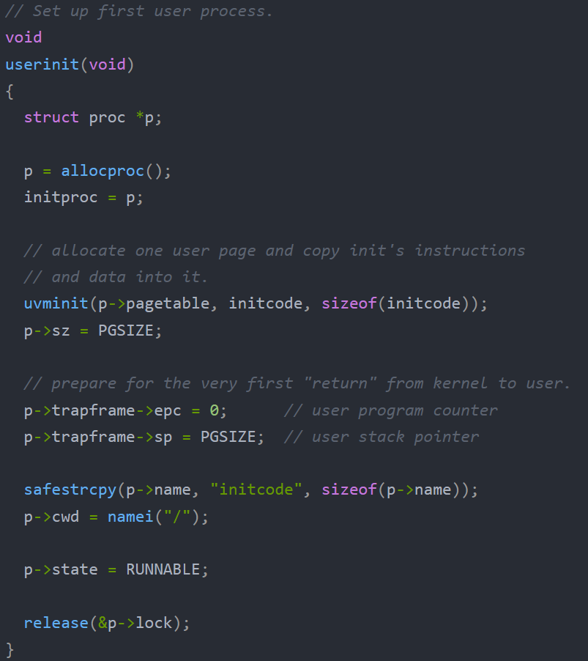
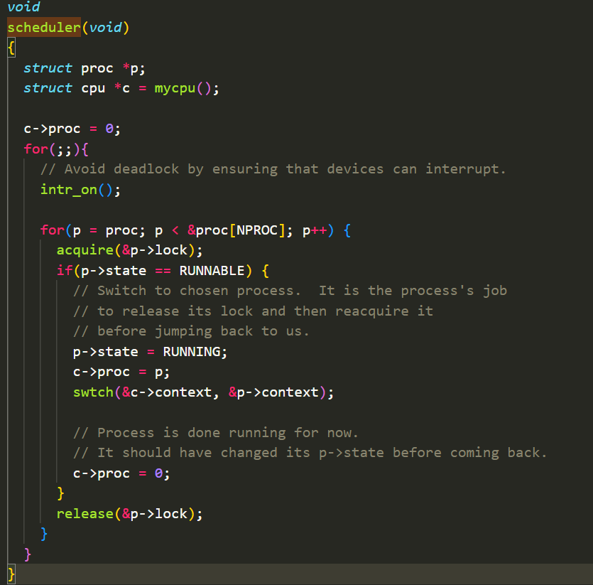
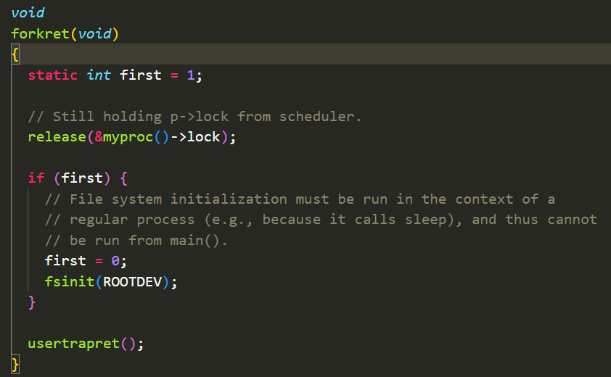
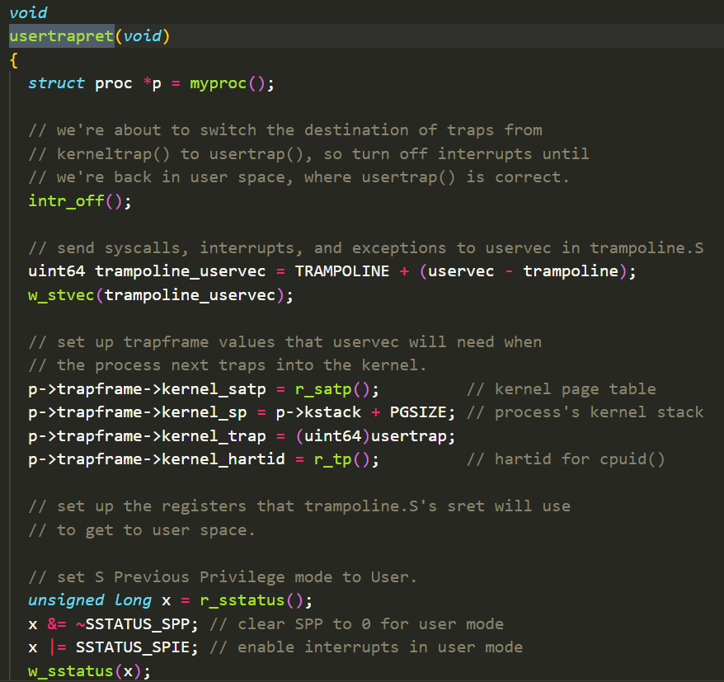
第一个进程
main函数跳转到userinit()函数，初始化用户空间：
执行allocproc()函数，从内核进程表中分配一个进程作为用户的第一个进程
main 调用 scheduler 开始运行进程。
scheduler调用swtch函数执行上下文切换
返回ra寄存器中alloproc存入的forkret入口
forkret调用usertrapret()函数，返回用户态
proc.c文件中userinit函数
15/34
Notes:
保存现在内核的状态，以便于返回内核态工作的时候继续执行；
设置返回用户态后的PC计数器，函数最后执行了userret()函数，该函数用于从trapframe恢复用户态环境的；

Slide 16
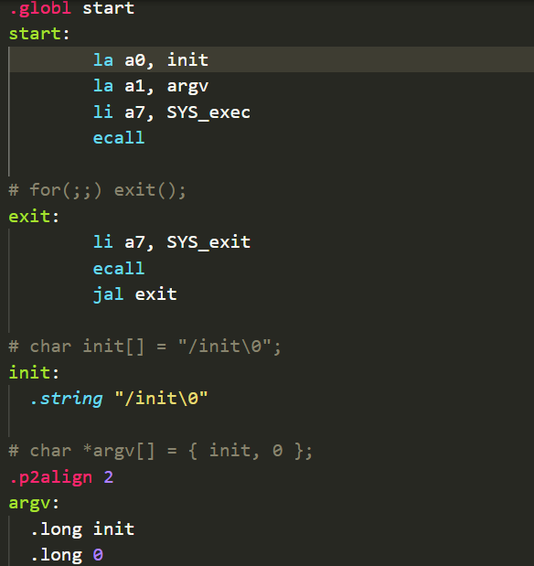
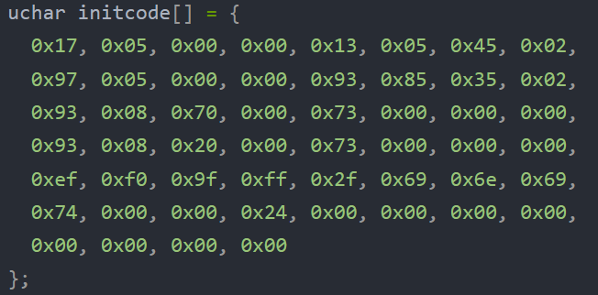
开始运行用户程序
从内核空间转入用户空间，开始执行initcode
initcode的作用就是调用exec系统调用运行位于文件系统根目录的init程序。
Init执行了一堆系统调用，fork()一个新进程然后执行exec()系统调用跑shell程序
proc.c中的initcode
对应的initcode.S
16/34

Slide 17
总结
Xv6系统由_entry进入程序，调用start()函数，由机器模式转为内核模式
进入main()函数，初始化内核模块，随后通过userinit()函数初始化用户空间
userinit()完成后，继续运行main()函数。
执行main()中的scheduler()切换到刚刚分配的用户进程。
执行进程中的forkret()函数，然后执行usertrapret()函数返回用户态。
在用户态中执行第一个程序，启动终端命令行shell。
17/34

Slide 18
03
问题解答

Slide 19
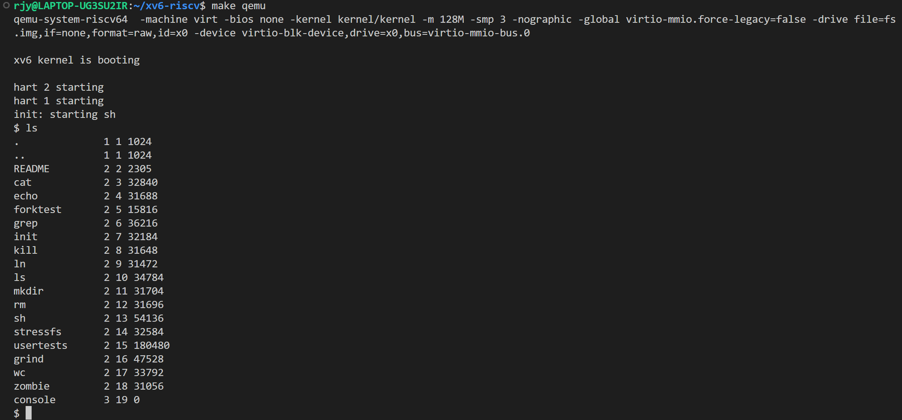
安装相应工具链，在 qemu 中运行 xv6 。并在操作系统中运行 ls 命令。
19/34

Slide 20
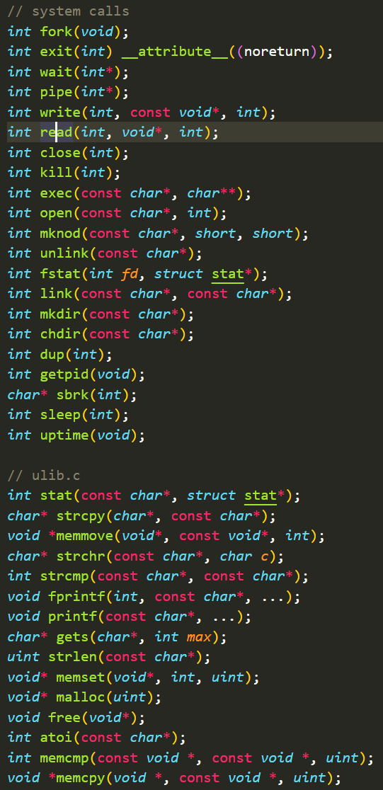
阅读 ls.c 。请回答：代码中的 read() 函数和 printf() 函数哪个是系统调用？它们的函 数声明在哪里，函 数定义在哪里？
read()函数是系统调用函数，通过系统调用对访问进行申请。
read()和printf()函数声明在user文件夹中的<user.h>文件。
read函数首先在kernel文件中的sysfile.c文件中定义，即系统调用的响应函数sys_read；在sys_read函数中调用了fileread函数，该函数在file.c文件中详细定义了如何读取文件
printf函数定义位于user文件夹中的printf.c文件中。
user.h
20/34
user.h部分代码

Slide 21
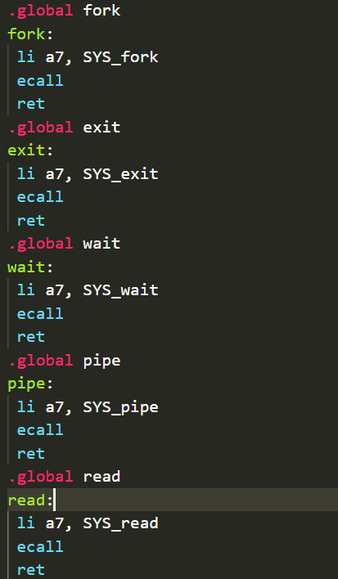
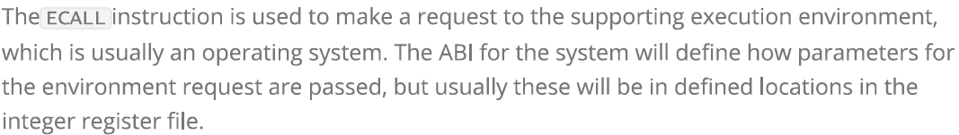
阅读 usys.S ，查阅 RISC-V 相关知识，请问 ecall 指令的功能是什么？（如果找不到 usys.S ，请自我反思一下，不要阅读静态代码）
usys.S中均为系统调用函数相关代码。将对应的系统调用号放到a7寄存器中，然后执行ecall指令陷入内核执行该系统调用
ecall指令的功能是触发系统调用，控制权从用户模式切换到内核模式，执行内核态程序，保护现场并进行系统调用最后恢复现场返回用户态
usys.S部分代码

Slide 22
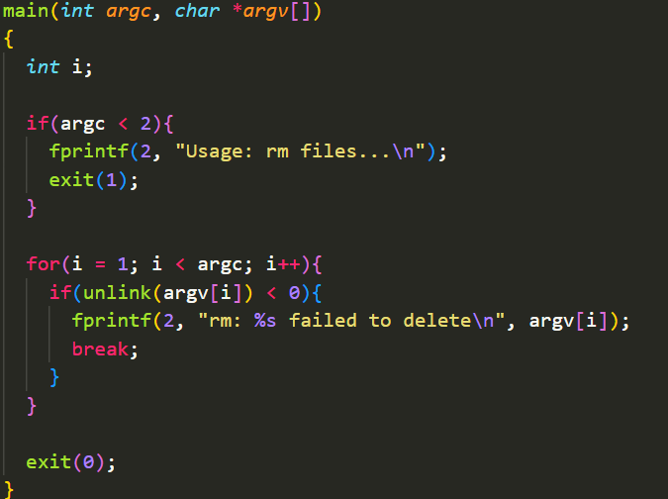
阅读 xv6 项目相关的 Makefile 文件、 mkfs.c 文件和链接器相关文件，分析 xv6 把内核和 用户态程序编译链接的整个过程。并思考一个问题，xv6 运行的时候， ls 可以看到里面有一 个 README 文件，我在 xv6 操作系统把它删除，为什么本地项目的 README 文件仍存在（反 之如此）？
mkfs.c主要功能是将一组文件打包到一个文件系统中，并创建一个文件系统的镜像。作用相当于OSLab中的createimage.c，但并不会将内核kernel/kernel装入img中。
rm命令的函数设计中，主要调用了unlink函数,这是个系统调用函数
rm.c文件
22/34

Slide 23
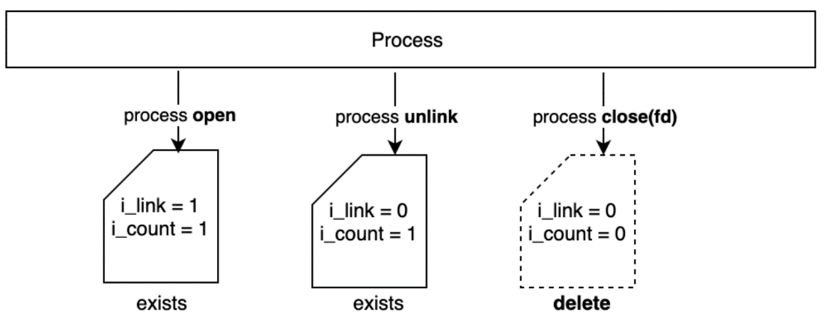
文件内容在OS文件管理系统中是一个或者多个数据块，inode是管理数据块的元指针，一个文件有一个属于自己的inode。
创建一个文件，首先需要从文件系统中申请空间，然后从inode位图块 中查找空闲的inode，申请到了inode之后想要向这个文件内写入数据，则需要从块位图块中申请存放数据的空闲块，并将申请到的数据块交给inode下的数据块管理。
通过指定的文件目录/文件名 ，内核能够找到这个文件的目录(dentry) 以及 文件管理元数据(inode)，通过对应的磁盘文件系统操作完成针对dentry和inode的操作。
23/34

Slide 24
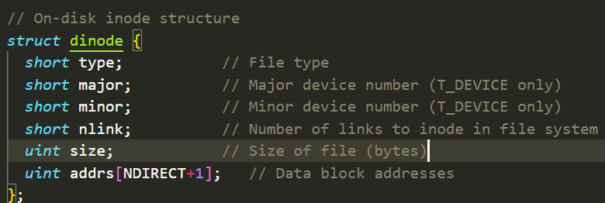
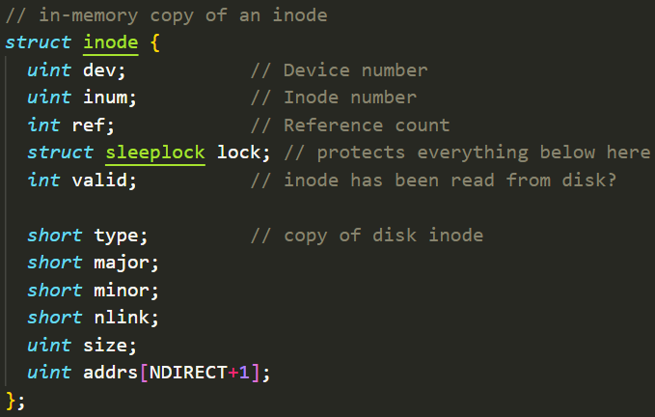
ulink的删除逻辑主要通过变更文件dentry以及 inode中的引用计数和链接计数来达到删除文件的目的。
用户触发针对一个文件的删除，会从dcache中的活跃链表（hash-list）中直接回收
unlink操作本质上并不会立即从磁盘上清理文件内容，而是将该文件在文件系统中的各个元数据引用计数清零或者减少，并且从相关的cache中清除，后续的磁盘文件系统数据内容清理则是由操作系统来做的。
fs.h文件
在xv6系统内删除文件的行为仅会作用于xv6的文件系统，而不会对本地项目产生影响；反之，在本地项目删除文件的行为也不会影响到xv6的文件系统，即xv6系统内的同名文件不会被删除。
file.h文件
24/34

Slide 25
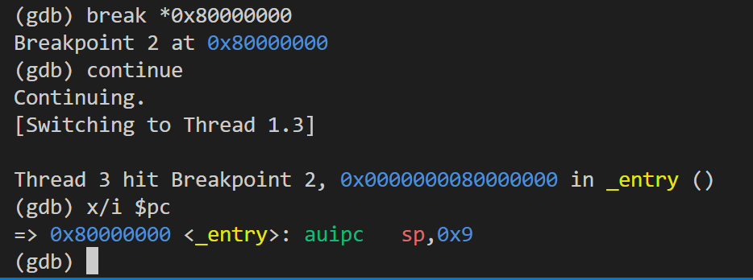
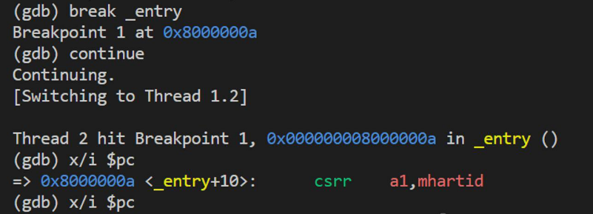
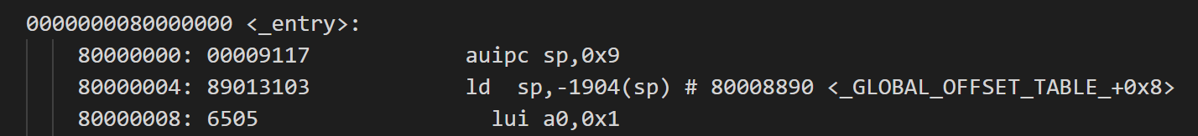
使用 gdb 给 xv6 的内核打断点，请回答 xv6 内核运行的第一条指令是什么，它的物理地址是 什么？
第一条指令是“auipc sp,0x9”。
物理地址是0x80000000。
Q:为什么在_entry上打断点，实际地址是0x8000000a?
kernel.asm文件
25/34

Slide 26
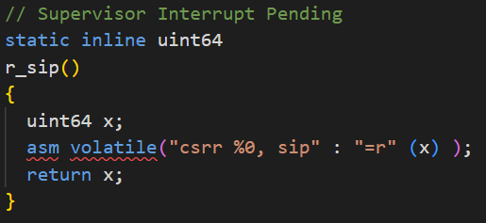
entry.S 文件中的 _entry 做了什么，之后程序跳转到哪里执行？
_entry的主要作用是设置每个CPU的工作栈，然后跳转到C代码的启动函数 start，从而启动操作系统内核。
阅读 riscv.h 并查阅相关资料，回答 C 代码在调用汇编代码时，汇编代码是如何获取到相应 参数的？ riscv.h 中涉及的 C 代码调用的汇编指令的含义是什么？
汇编代码是通过寄存器获取参数的。
asm volatile 用于嵌入汇编代码，并使用冒号分隔输入和输出操作数。%0 表示占位符，将被参数 x 的值替换。这样，C 代码和内联汇编指令可以互相传递参数，即与寄存器进行交互。
26/34

Slide 27
在 start.c 的 start() 函数中， mret 指令的作用是什么？在调用 mret 指令的之前和之 后，CPU 分别运行在 RISC-V 架构的什么工作模式下？ start() 函数调用完后，程序走到了哪 里？
这条指令会让执行流程转向mepc内保存的地址，即，开始执行main函数。是对应于机器模式中异常程序处理完成后的退出指令。
调用之前在机器模式（machine mode)下，之后是内核模式(kernel mode/supervisor mode)。
27/34
Notes:
停止执行当前程序流，转而从csr寄存器mepc定义的pc地址开始执行。 执行mret指令不仅会让处理器跳转到上述的pc地址开始执行，还会让硬件同时更新csr寄存器机器模式状态寄存器mstatus。mstatus寄存器MIE域被更新为当前MPIE的值。MPIE 域的值则更新为1。
M模式到s模式

Slide 28
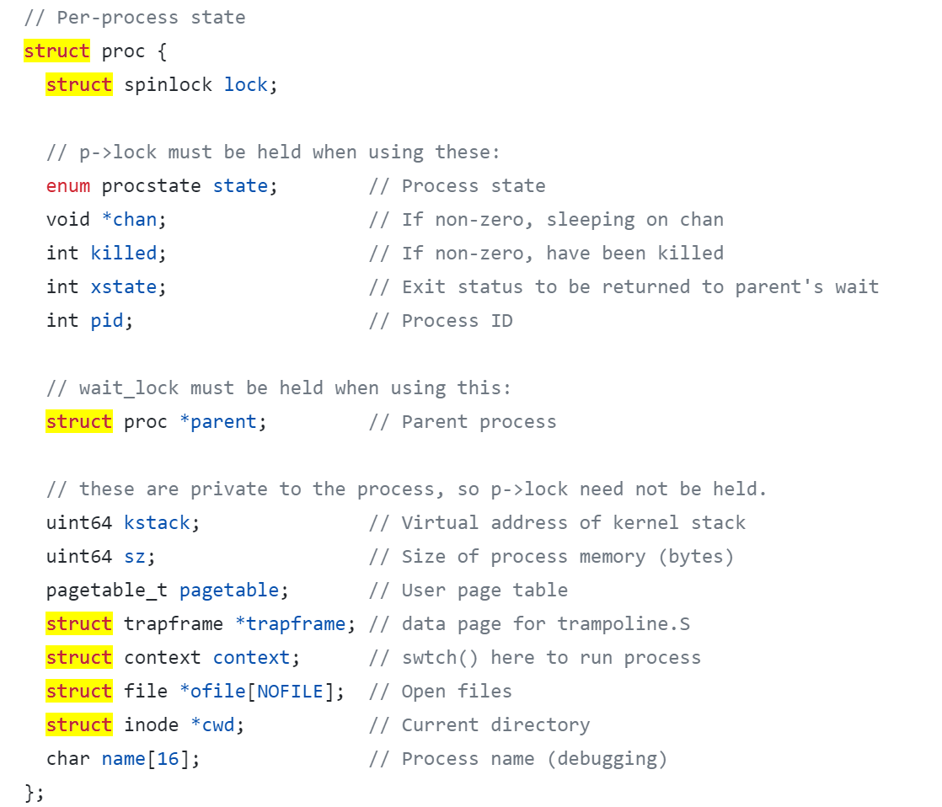
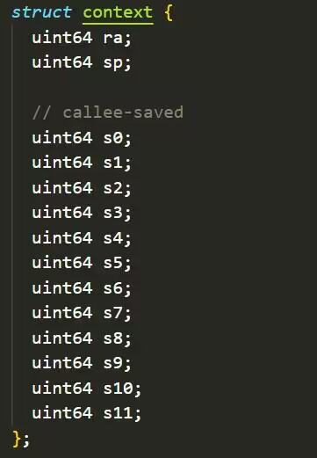
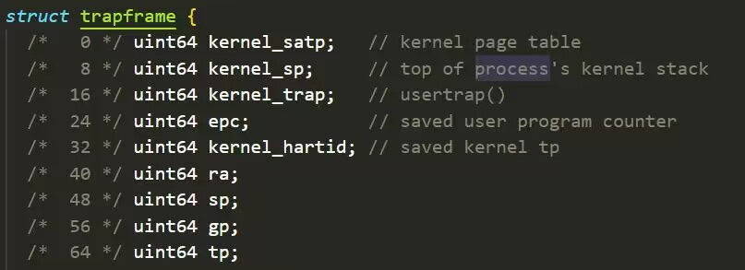
阅读 proc.c 和 proc.h ，理解进程相关的数据结构，理解其中重要字段的含义和作用， 如： pid ， state ， trapframe ， context 。
proc.h文件
28/34

Slide 29
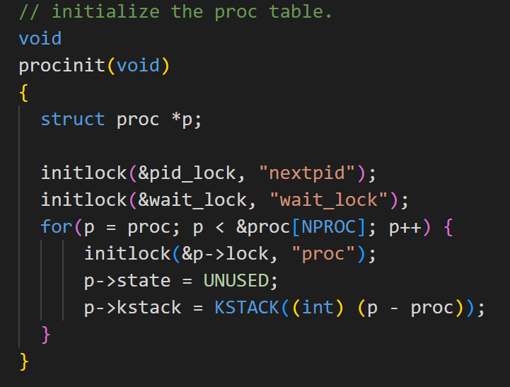
在 proc.c 的 procinit() 函数做了什么？ procinit() 之后，每个进程结构体的内核栈布局是什么样？
初始化pid_lock和wait_lock锁，用于保护nextpid和wait全局变量的访问。
遍历进程列表（从proc结构体开始，直到NPROC），为每个进程结构体初始化一个锁（p->lock），并将其状态设置为UNUSED。
为每个进程结构体分配一个内核栈（p->kstack），该栈的大小可以通过计算进程地址减去proc结构体的地址得到。
29/34

Slide 30
第一个用户进程是在哪里初始化的？
从main函数跳转到userinit函数，初始化用户空间，执行allocproc()函数，从内核进程表中分配一个进程作为用户的第一个进程。
allocproc()会创建中断调用的栈结构，而userinit会设置其中的值，仿佛是从一次真正的中断里返回进程一样。
uvmfirst函数初始化该进程的页表，并将initcode映射在该进程的虚拟地址0处。initcode的作用就是调用exec系统调用运行位于文件系统根目录的init程序。
initcode的作用就是调用exec系统调用运行位于文件系统根目录的init程序。
30/34

Slide 31
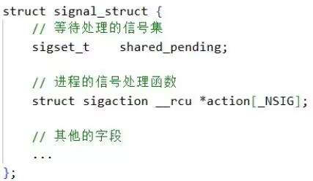
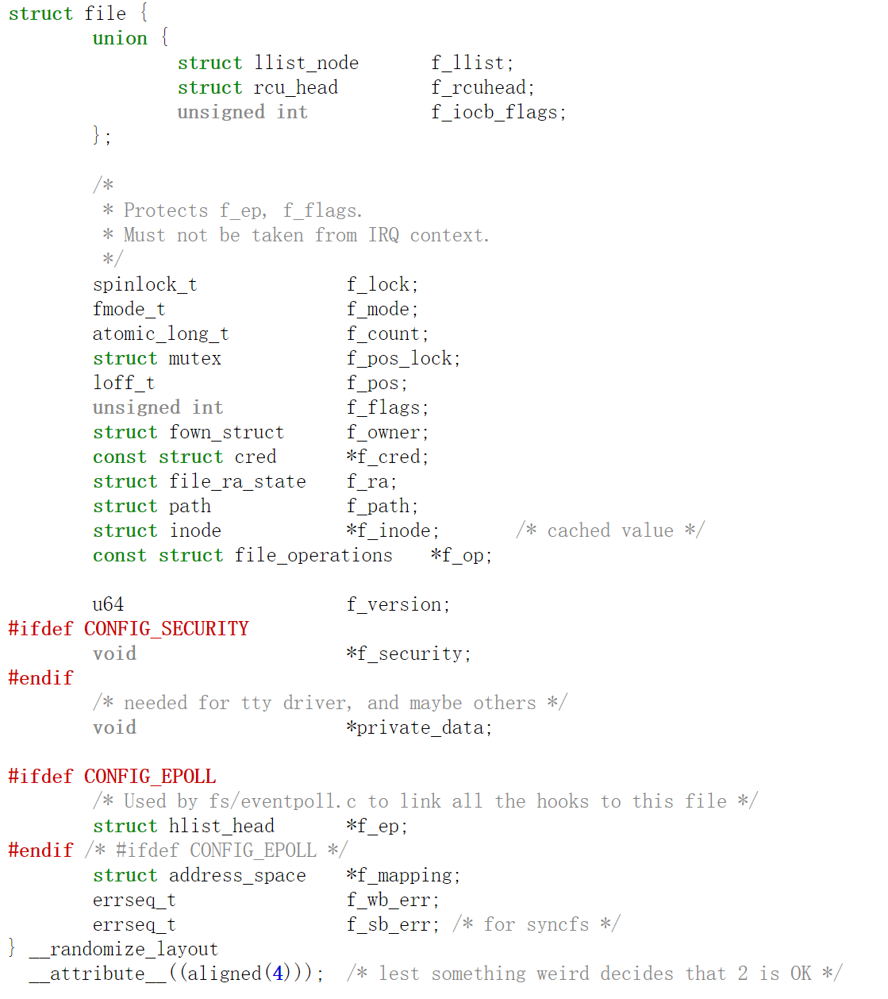
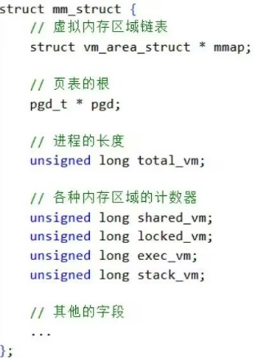
Linux 中进程相关的数据结构在哪里？相比 xv6 的 PCB 增加了哪些结构？请选取其中 1 ～ 2 项结合代码详细分析。
Linux系统的实现中并不刻意区分进程和线程，而是将其一概存储在被称作task_struct的数据结构中（Linux/sched.h）。当两个task_struct共享同一个虚拟地址空间时，它们就是同一个进程的两个线程。
task_struct中主要包含的数据结构有管理处理器底层信息的thread_struct、管理虚拟内存的mm_struct、管理文件描述符的file_struct、管理信号的signal_struct等等。
31/34

Slide 32
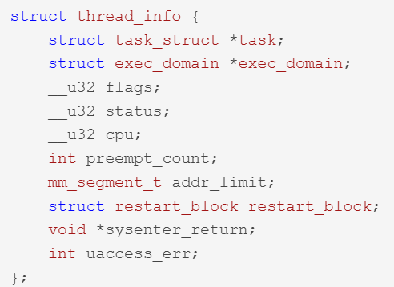
操作系统维护多个task_struct队列来实现不同的功能。所有的队列都是用双向链表实现的。
一个队列存放了所有的进程；
另一个队列存放了所有正在运行的进程（kernel/sched.c中的struct runqueue ）；
此外，对于每一个会导致进程挂起的等待事件，都有一个队列存放因为等待此事件而挂起的进程（include/linux/wait.h中的wait_queue_t）。
Linux会将task_struct数据结构分配到进程的内核栈的顶部，将thread_info数据结构分配到这个进程的内核栈的底部。
thread_info存储的是一个task中更加底层和更加体系结构相关的属性。
32/34

Slide 33
参考文献
CSDN
从 unlink/rm 底层实现来看Linux文件系统管理
https://blog.csdn.net/Z_Stand/article/details/115028205
XV6源码解读：安装与编译-CSDN博客
xv6源码解读：从上电到shell_xv6入口-CSDN博客
https://www.cnblogs.com/hehao98/p/10603045.html
参考书目：
《深入理解linux内核架构》 Wolfgang Manuerer[德]
《understanding the linux kernel》 O‘Reilly Media[美]
《XV6中文文档》介紹 | xv6 中文文档 (gitbooks.io)
《riscv指令集手册》
33/34

Slide 34
2 0 23
演讲完毕，谢谢观看！

